Slide 1
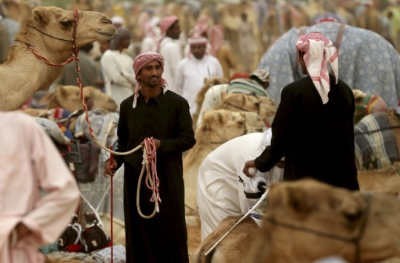
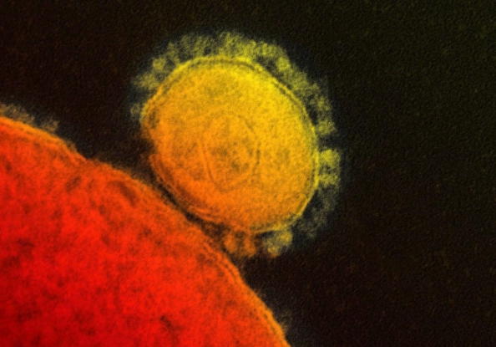
메르스(MERS) 전염병에 대한 수리 모델링과 수치 기법 연구
반포고등학교 2학년
이수연 최가은 최승현 송재은
Notes:
재은

Slide 2
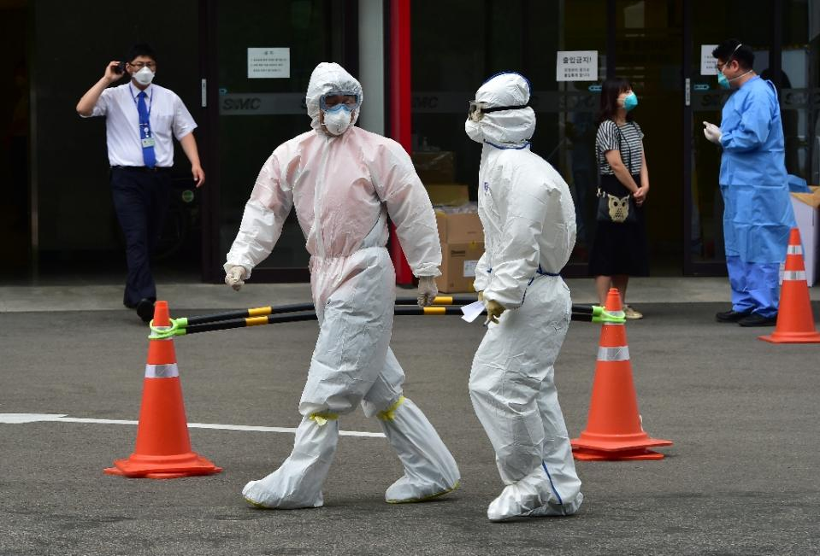
MERS (Middle East Respiratory Syndrome)
Notes:
재은

Slide 3
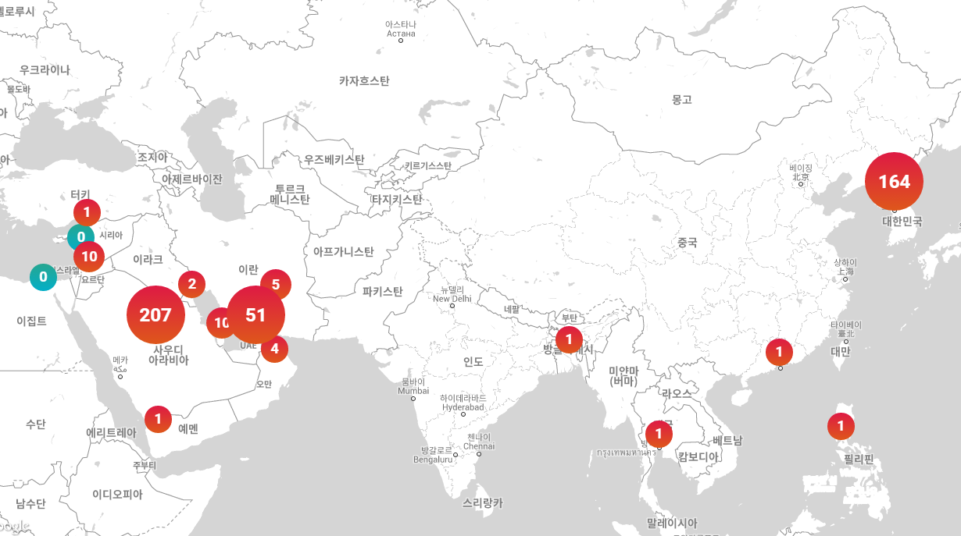
메르스 2위 대한민국 “코르스”
Notes:
재은

Slide 4
수리 모델의 필요성
시간별 실제 감염자 수 데이터를 이용하여 유사한 전염병 발생 시 질병 확산을 예측하고 적합한 대책을 세운다.
대응 방법을 검토하고 효과적인 초기대응 방법을 강구한다.
외국의 경우와 우리나라의 경우와는 다르기 때문에 우리나라의 데이터로 만든 모델이 필요하다.
Notes:
재은

Slide 5
SIR model
Susceptible-Infectious-Removed
Susceptible
비보균자
Infective
보균자
Removed
면역 된 인구
또는 사망자
Notes:
가은

Slide 6
Notes:
가은

Slide 7
가정
1. 질병의 잠복기는 고려하지 않는다.
2. 새로 태어나는 인구는 고려하지 않는다.
3. 본 연구에서 다루는 전염병 이외의 원인으로 사망하는 인구는 고려하지 않는다.
Notes:
가은

Slide 8
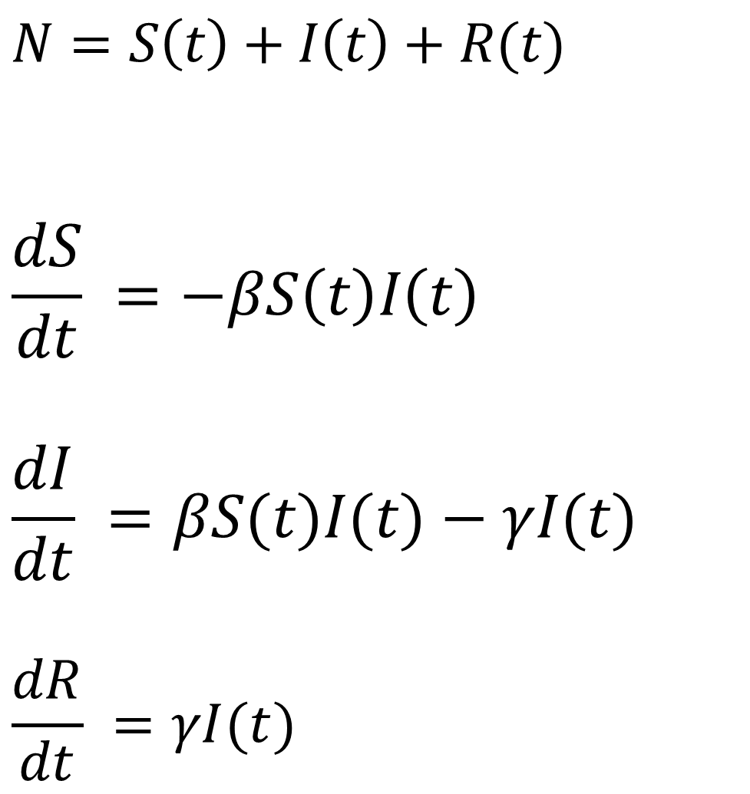
$N=S\left(t\right)+I\left(t\right)+R(t)$
$$\frac{dS}{dt} =−βS\left(t\right)I\left(t\right)$$
$$\frac{dI}{dt} =βS(t)I(t)−γI(t)$$
$$\frac{dR}{dt} =γI(t)$$
Notes:
가은

Slide 9
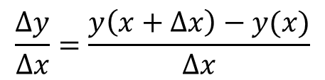
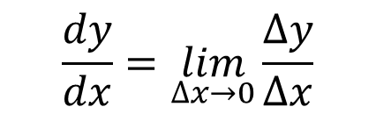

유한차분법
$$\frac{dy}{dx}=\lim_{∆x→0}{\frac{∆y}{∆x}}$$
$$\sum_{n=1}^{∞}{\frac{Δx^{n}}{n!}\frac{d^{n}y}{dx}}$$
$$\frac{∆y}{∆x}=\frac{y\left(x+∆x\right)−y(x)}{∆x}$$

Slide 10
테일러 정리
테일러 다항식
오차항
테일러 공식
Notes:
승현

Slide 11

테일러 정리
$f \left(t_{i+1}\right)=f\left(t_{i}\right)+hf^{′}\left(t_{i}\right)+\frac{h^{2}}{2}f^{′′}\left(t_{i}\right)+⋯+\frac{h^{k}}{k!}f^{\left(k\right)}\left(t_{i}\right)+R_{k}(x_{0}$,h )
$$R_{k}\left(x_{0},h\right)=\int_{x_{0}}^{x}{\frac{{\left(x−t\right)}^{k}}{k!}f^{k+1}\left(t\right)dt}$$
$$\int_{x_{0}}^{x}{f^{′}\left(t\right)dt =} \int_{x_{0}}^{x}{f^{′}\left(t\right){\left(t−x\right)}^{′}dt}$$

Slide 12
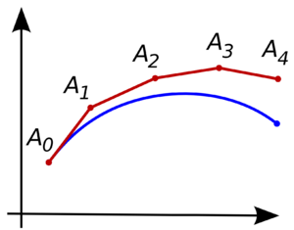

오일러 방법
$f \left(t_{i+1}\right)=f\left(t_{i}\right)+hf^{′}\left(t_{i}\right)+\frac{h^{2}}{2}f^{′′}\left(t_{i}\right)+\frac{h^{3}}{3!}f^{′′′}\left(t_{i}\right)$ $+⋯$
$f\left(t_{i+1}\right)=f\left(t_{i}\right)+hf′(t_{i})$
$$\frac{f\left(t_{i+1}\right)−f\left(t_{i}\right)}{h}=f′(t_{i})$$
Notes:
승현

Slide 13
한국의 감염 실태 5월20일 ~ 7월28일
Notes:
수연

Slide 14
MATLAB 코드
n=72*100; T=72; t=linspace(0,T,n+1); h=t(2)-t(1);
I(1)=2; S(1)=50220000-I(1); R(1)=0.0;
b= ; k= ;
for j=1:n
S(j+1)=S(j)+(-b*S(j)*I(j))*h;
I(j+1)=I(j)+(b*S(j)*I(j)-k*I(j))*h;
R(j+1)=R(j)+k*I(j)*h;
end
exI=[2 3 3 3 3 3 5 5 7 13 15 … 12 12 12 12 12 12]
exR=[0 0 0 0 0 0 0 0 0 0 0 0 … 174 174 174 174 174]
Notes:
수연

Slide 15
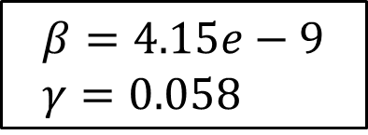
MATLAB
Test4_2_1; 상수
$$β=4.15e−9$$
$γ=0.058$
clear all;clc;close all;
n=39*100; T=39; t=linspace(0,T,n+1); h=t(2)-t(1);
I(1)=2; S(1)=50220000-I(1); R(1)=0.0;
b=0.00000000415; k=0.058;
for j=1:n
S(j+1)=S(j)+(-b*S(j)*I(j))*h;
I(j+1)=I(j)+(b*S(j)*I(j)-k*I(j))*h;
R(j+1)=R(j)+k*I(j)*h;
end
MERS_I = [2 3 3 3 3 3 5 5 … 61 59 57];
MERS_R = [0 0 0 0 0 0 0 ... 123 125];
plot(t,I,'b.-',t,R,'m.-');hold on
legend('I','R',2);
tt = linspace(0,T,40);
plot(tt,MERS_I,'go-',tt,MERS_R,'ko-')
Notes:
수연

Slide 16
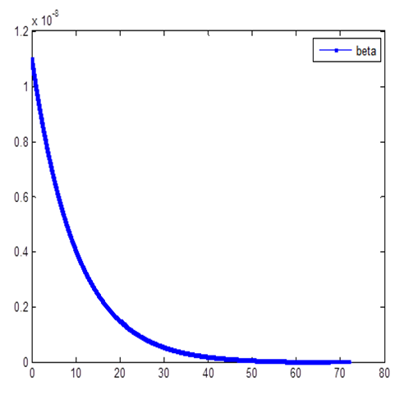
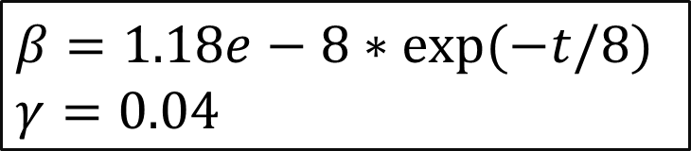
MATLAB
Test4_2_2; exponential 함수
$$β=1.18e−8∗exp⁡(−t/8)$$
$$γ=0.04$$
n=72*100; T=72; t=linspace(0,T,n+1); h=t(2)-t(1); a=50220000;
I(1)=2; S(1)=a-I(1); R(1)=0;
b=0.0000000118*exp(-t/8.); k=0.04;
for j=1:n
S(j+1)=S(j)-b(j)*S(j)*I(j)*h;
I(j+1)=I(j)+(b(j)*S(j)*I(j)-k*I(j))*h;
R(j+1)=R(j)+k*I(j)*h;
end
exI = [2 3 3 3 3 3 5 5 7 13 15 18 …
12 12 12 12 12 12 12 12 12];
exR = [0 0 0 0 0 0 0 0 0 0 0 0 1 …
174 174 174 174 174 174 174];
Notes:
수연

Slide 17
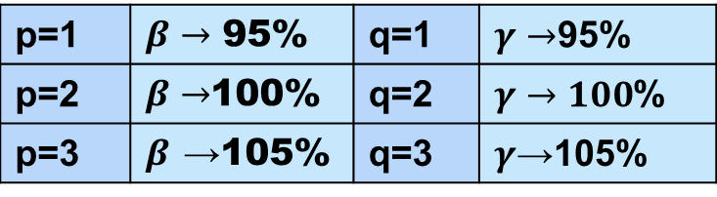
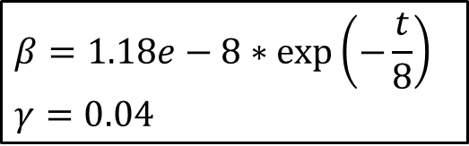
MATLAB
Test4_3; 5% 조정
$$β=1.18e−8∗\exp\left(−\frac{t}{8}\right)$$
$$γ=0.04$$
p=1 | $β→$ 95% | q=1 | $γ→$95%
p=2 | $β→$100% | q=2 | $γ→100$%
p=3 | 𝜷 →105% | q=3 | $γ$→105%
u=0.00000001180*exp(-t/8.); v=0.04;
for w=1:50
for p=1:3
for q=1:3
b=(0.9+0.05*p)*u;
k=(0.9+0.05*q)*v;
for i=1:n
S(i+1)=S(i)-b(i)*S(i)*I(i)*h;
I(i+1)=I(i)+(b(i)*S(i)*I(i)-k*I(i))*h;
R(i+1)=R(i)+k*I(i)*h;
end
exI = [2 3 3 3 3 3 5 5 7 13 15 18 24 … 12 12 12 12 12];
exR = [0 0 0 0 0 0 0 0 0 0 0 0 1 1 3 … 174 174 174 174];
Notes:
수연

Slide 18

MATLAB
평균 제곱근 오차
Root Mean Square Error, RMSE
$$RMSE=\sqrt{\frac{\sum_{i=1}^{n}{{(x_{i}−y_{i})}^{2}}}{n}}$$
error=exI-I(1:100:end);
error2=exR-R(1:100:end);
A=sqrt(mean(error.^2))+sqrt(mean(error2.^2));
B(p,q)=A;
end
end
index=find(B<min(min(B))+0.00001);
M=mod(index,3);
if M<1
M=M+3;
end
K=1+(index-M)/3;
B(K,M);
min(min(B));
u=(0.9+0.05*K)*u;
v=(0.9+0.05*M)*v;
end
p=1, q=1 | p=1, q=2 | p=1, q=3
p=2, q=1 | p=2, q=2 | p=2, q=3
p=3, q=1 | p=3, q=2 | p=3, q=3
Notes:
수연

Slide 19
MATLAB
Test4_4; 구간별 상수
population = 50220000;
MERS_I = load('mersi.m'); MERS_R = load('mersr.m');
date = datenum('31-jul-2015') - datenum('20-may-2015');
%% day1~day10
date1 = datenum('29-may-2015') - datenum('20-may-2015');
sc = 100; Nt = sc*date1; t = linspace(0, date1, Nt+1); dt = t(2)-t(1);
s1 = zeros(1,Nt); i1 = zeros(1,Nt); r1 = zeros(1,Nt);
i1(1) = 2; s1(1) = population-i1(1); r1(1) = 0;
b = 0.0000001250; bf1 = 0.03317; k1 = 0.0;
for j = 1:Nt
s1(j+1) = s1(j) - b*bf1*s1(j)*i1(j)*dt;
i1(j+1) = i1(j) + (b*bf1*s1(j)*i1(j) - (k1*i1(j)))*dt;
r1(j+1) = r1(j) + k1*i1(j)*dt;
end
Notes:
수연

Slide 20
MATLAB
Day 1 ~10
Day 10~19
.
.
.
Day 64~73
5/20 ~ 7/31
Notes:
수연

Slide 21
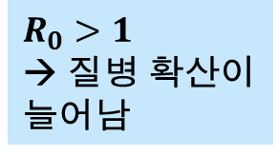

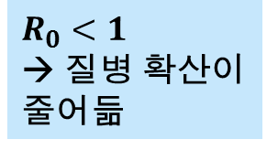
기초 복제 비율
(Basic Reproductive Ratio)
$$R_{o}=\frac{β}{γ}N$$
$R_{0}>1$
→ 질병 확산이 늘어남
$R_{0}<1$
→ 질병 확산이 줄어듦
Notes:
BRR

Slide 22
결론
SIR 모델을 사용하여 국내에서의 메르스 확산 데이터를 수치적으로 분석했고,
실제 데이터와 최대한 일치하는 값을 구했다.
$β, γ$ →각각 감염자 수 변화 추세와 비슷하게 증가했다가 다시 감소
$R_{0}$ → 질병 확산 추세에 따라 감소
𝜷, 𝜸 →각각 감염자 수 변화 추세와 비슷하게 증가했다가 다시 감소
𝑹_𝟎 → 질병 확산 추세에 따라 감소
유사한 전염병이 발병할 경우에 시기별 감염 추이를 예측하고 적절한 시기에 백신 투여, 병실 수 확대, 환자 격리 등의 방법으로 대응할 수 있다.
Notes:
수연

Slide 23
출처
http://blog.naver.com/jinseokha/220365901439

